Slide 1


http://www.childrensfootballalliance.com/football-and-peace/

Slide 2
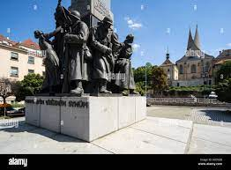
První světová válka
Okolo 1,4 milionu českých vojáků bojovalo v 1. světové válce, z čehož 150 000 zemřelo. Když v roce 1914 válka vypukla, Masaryk usoudil, že bude nejlepší usilovat o vznik nezávislého státu pro Čechy a Slováky, mimo Rakousko-Uherské monarchie. Odešel proto do exilu, aby mobilizoval Československé legie bojující na straně spojenců.
Praha. Česká republika. "Praha svým vítězným synům” Memoriál československých legionářů 1. světové války, z dílny Josefa Mařatky, 1932, a klášter Emmausy.

Slide 3




GLOBAL PEACE GAMES
2022
GPG je spjato s Peace Fields Projects which aims to twin school playing fields with Flanders Peace Field.
GPG je financováno z fondů Europské Unie, GroepINTRO 2019 GPGs Peace Makers a NCFA.
Účastnící se země: Belgie, Anglie and Česká republika.
Školy: Sunnydown School, Surrey, England
Speciální hosté:
Bruges FC děti

Slide 4
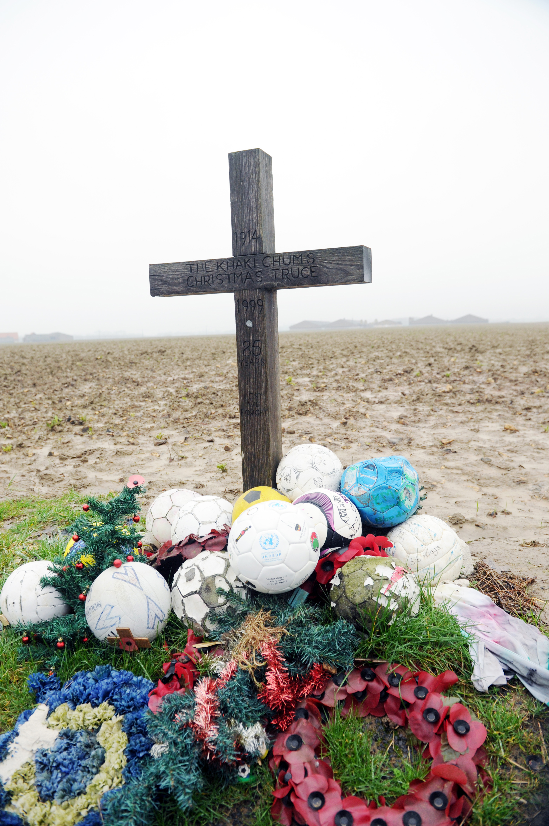

Peace Education
K připomenutí první světové války a oslavě míru; Globální Peace Games (GPG) spojují mladé lidi v rámci kulturní výměny učení. Tento projekt umožňuje mladým lidem prozkoumat roli sportu, doma, v komunitě a v různých zemích, naše globální vesnice.
Snahou GPG je pomoci uvádět do kontextu vnímání války mladými lidmi. Zaznamenává jejich zkušenosti a názory, které pociťují jako aktuální nyní, což bude užitečné pro budoucí generace.
FLANDERS PEACE FIELD

Slide 5
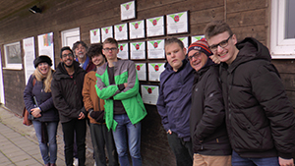
AMBASADOŘI
Global Peace Games (GPG) vychová mírové velvyslance pro budoucnost. Od každého účastníka se očekává, že se zaváže k míru a bude lobbovat ve své ŠKOLE, aby každoročně pořádala mírovou akci u příležitosti Mezinárodního dne míru Organizace spojených národů, 21. září. (Podrobnosti budou upřesněny na kurzu).
Každý účastník obdrží jedinečnou pamětní medaili a certifikát Peace Ambassador jako uznání jeho přínosu pro GPG. Certifikát je důležitým faktorem, neměl by chybět ve vašem životopise a lze jej uplatnit při hledání volných pracovních míst, nebo k dalšímu vzdělávání.

Slide 6
MEZIOBOROVÝ “PEACE EDUCATION” PROGRAM
Zahrnuje:
Hry, fotbal, kriket, ragby, rounders, bulldog, basketball, stolní tenis, cyklistiku.Games, Football, Cricket, Touch Rugby, Rounders, Bulldog, Basketball, Table Tennis, Cycling
Workshopy: tvorba Graffiti, debatování, rozhovory, divadelní představení
Exkurze: Tyncott, Passchendaele, The Last Post, Ypres

Slide 7
DATA
Středa 25. května
Vítejte na GPGs
Čtvrtek 26. května
Commemoration Day
Pátek 27. května
Oslava Dne míru
Sobota 28. května
Mezinárodní den Míru
Neděle 29. května
Peace Fields Day
Pondělí 30. května
Den fotbalu a míru

Slide 8
V číslech
60 účastníků ve věku 14-18 let
Kluci a děvčata
Zahrnuje také kouče.

Slide 9
Ubytování a strava
Účastníci budou ubytovaní v Peace Village, což je centrum pro vzdělávání
o míru. Pokoje jsou po 4 až 8 osobách.
Je zajištěna plná penze; snídaně, oběd & večeře. Pokud máte nějaké potravinové omezení, či intolerance, informujte prosím co nejdříve svého kouče.
Důrazně doporučujeme:
Nevozte laptopy, konzole, šperky, drahý osobní majetek, nebo nevhodné oblečení. NCFA a Peace Village nenese žádnou odpovědnost v případě ztráty.
Škody:
V případě poškození majetku The Peace Village účastníkem programu GPGs, je účastník povinen zaplatit náhradu vzniklé škody.

Slide 10
S SEBOU
Ručníky
Hygienické potřeby
Nepromokavou bundu/pláštěnku, kalhoty
Sportovní oblečení/šortky/trička/tenisky a kopačky - bez hřebů
Obuv vhodnou na chození
Cyklistické helmy jsou zajištěny (nicméně pokud si chceš přivézt svou vlastní, informuj svého kouče)
Kapesné; maximálně 25 Euro (lze si zakoupit suvenýry v Ypresu)
Mobily: Účastník si zodpovídá za mobil sám.
GPGs pravidla: Účastník odevzdá svůj telefon koučovi před každým workshopem, u vstupu do memoriálů a významných míst.

Slide 11

CESTA
SHRNUTÍ: Cílová destinace: Peace Village, Belgie, Nieuwkerkestraat 9, B-8957 leper, Belgie.
ODJEZD:
DATUM: středa 25.5.
ČAS: (bude upřesněn)
PŘÍJEZD: (bude upřesněn)
NÁVRAT:
DATUM: pondělí 30.5.
ČAS:(bude upřesněn)
PŘÍJEZD: (bude upřesněn)

Slide 12

SOUHLAS S POŘIZOVÁNÍM FOTOGRAFIÍ
Prosíme rodiče/opatrovníky/pečovatele, aby udělili souhlas s pořizováním fotografií před výletem a odevzdali jej svému učiteli/koučovi. Formuláře jsou k dostání u učitele/kouče.
The Global Peace Games budou filmovány NCFA. Vznikne krátké video, které bude dostupné na webu NCFA’s Football & Peace website
Online přístup k výše zmíněnému videu bude mít Peace Village / Flanders Peace Field a NCFA’s Football & Peace website.
Slum Soccer bude mít své GPG uvedeno na jejich domovské stránce Football & Peace na webu Football & Peace.

Slide 13
PROGRAM
Ke stažení zde:
http://www.childrensfootballalliance.com/football-and-peace/global-peace-games-2021/

Slide 14
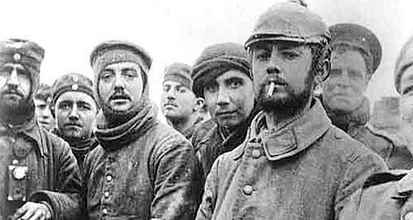
DÁREK
V duchu Vánočního příměří prosíme všechny účastníky Global Peace Games a jejich supervisory, aby si přinesli malý dárek, kterým podarují dalšího hráče v průběhu letošního setkání.
Samotný dárek by neměl mít hodnotu více než 5 euro (tj. cca 130 Kč) a může určitým způsobem representovat váš domov, komunitu, nebo zemi.
PROČ? Před více než 100 lety němečtí a spojenečtí vojáci dokázali ukázat lidskost a vzepřít se proti válce, když si vzájemně popřáli hezké Vánoce a předali si dárky na „Území nikoho“. Tento čin byl rebélií proti válce a byl považován za neposlušnost ze strany vlády německé i spojenecké armády.
JAK? Budete požádáni se shromáždit na místě určení, kde se sejdou všichni účastníci a supervizoři a všichni se vzájemně představíte.

Slide 15
KONTAKTY PRO PŘÍPAD NOUZE
V případě potřeby kontaktujte níže uvedené osoby.
NCFA Director Paul Cooper + 00 44 (0)7875 283093
Peace Village Director: Stijn Deleare + 00 32 (0) 57 22 60 40
GroepINTRO: Jan Langeraet + 00 32 473 54 59 75
INEX: Ansley Hoffman: + 00 420 722 400 379
Všichni zaměstnanci budou mít k dispozici nouzový registr žáků.
V případě nouze musí rodiče, opatrovníci a pečovatelé kontaktovat NCFA v první řadě.
http://www.childrensfootballalliance.com/football-and-peace/

Slide 16
Podepsali jste REGISTRACI?
Všichni rodiče a účastníci musí podepsat
GPGS KVĚTEN 2022 REGISTRACE
PREZENTACE

